Slide 1
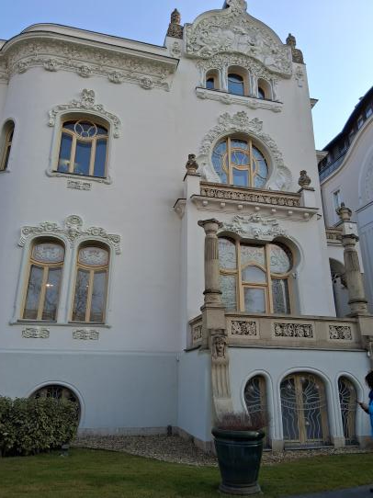
2026.03.04.
Budapest
Séta a Bajza és
Benczúr utcában, és a
Kőrössy villa
Városligeti fasor 47.
ResoArt Villa
Benczúr ház-Postamúzeum
Benczúr utca
szaju2026.03.

Slide 2
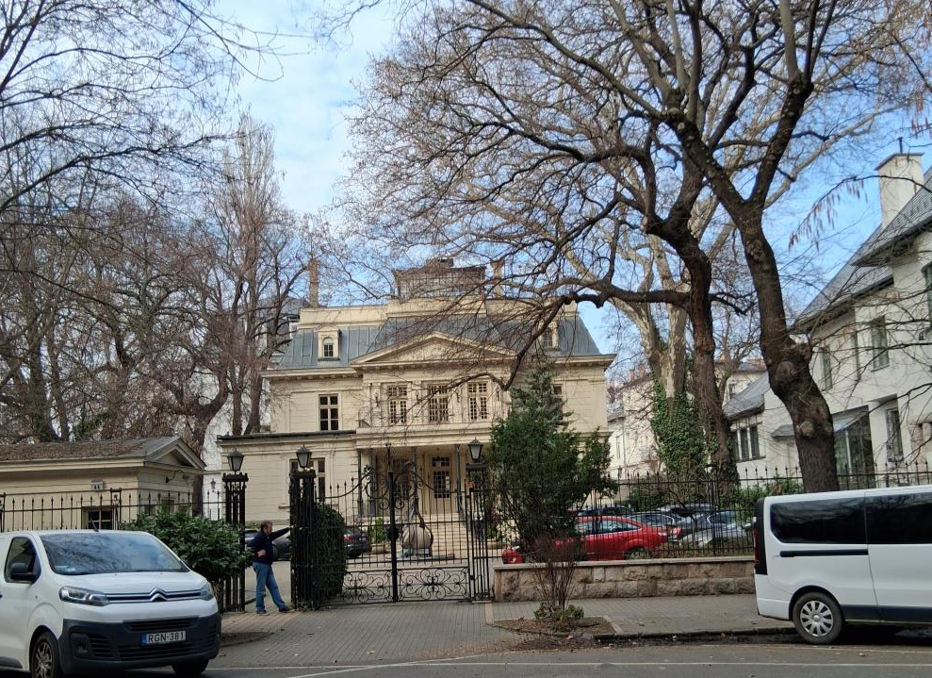
Budapest Benczúr u.44.
1910
Örömy József(1832-1918)
Villa irodaház. A Liechtenstein LGT Group pénzügyi vállalat tulajdonában/bérében

Slide 3
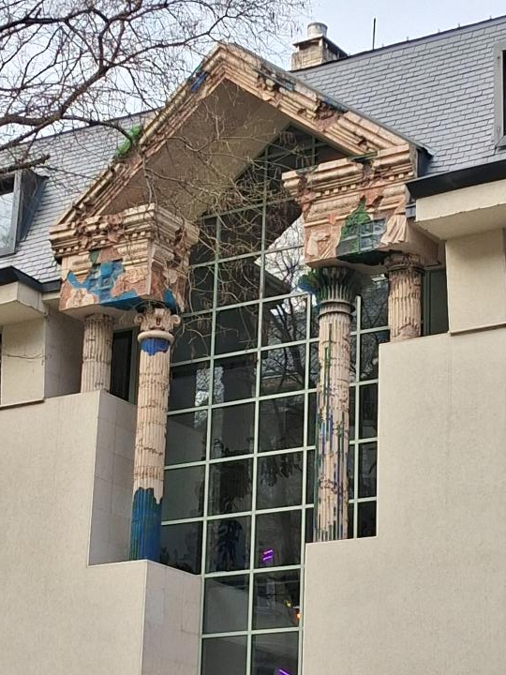
Budapest Benczúr u.42.
Irodaház
1992

Slide 4
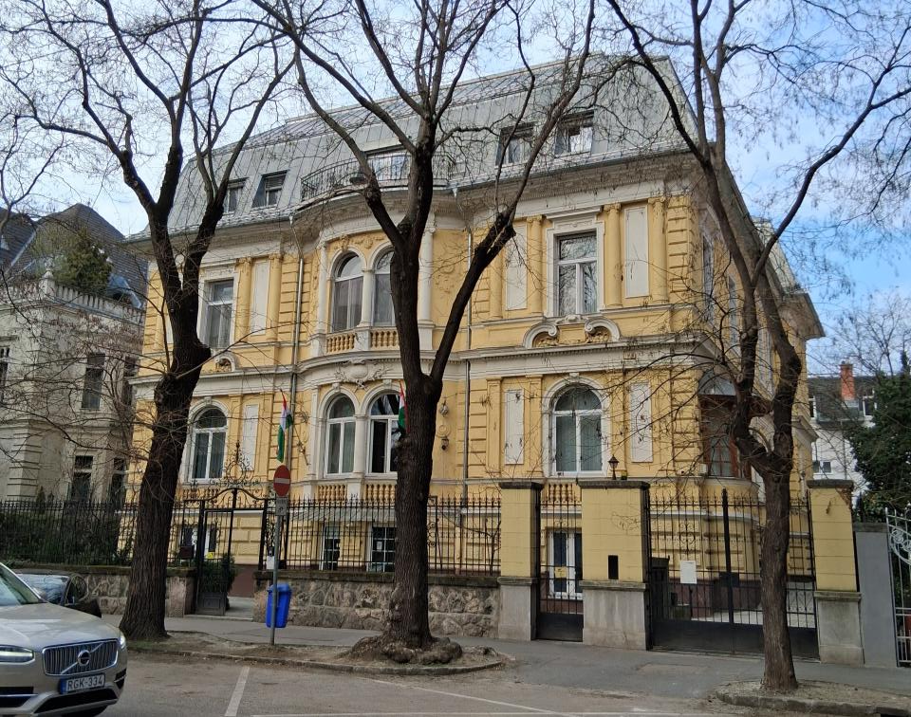
Budapest Benczúr u.34.
ENSZ villa

Slide 5
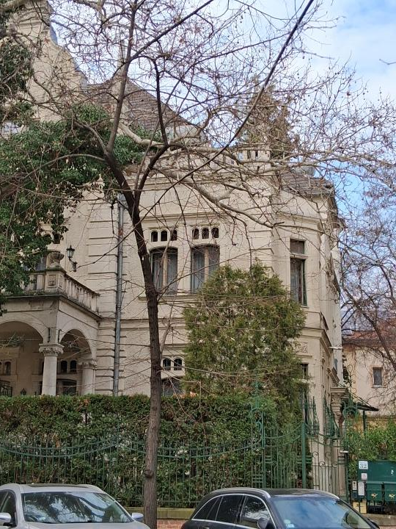
Budapest Benczúr utca 32.
1900-as évek elején épült.
Építtetője: Neumann Frigyes
(China Railway Group Limited (kínai állami vasúttársaság) közvetlen kereskedelmi képviselete és magyarországi központja.)

Slide 6
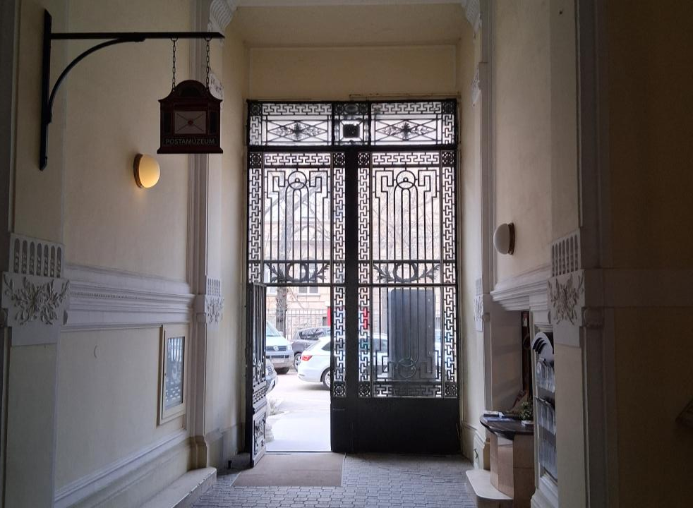
Budapest VI., Benczúr utca 27.
Benczúr ház
Postamúzeum
Marmorek Oszkár
(1863– 1909)
zsidó származású
osztrák építész.

Slide 7
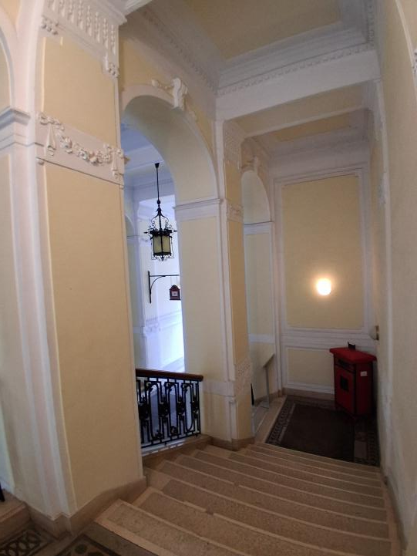
https://vjm.hu/a-benczur-palota-sotet-multja-es-fenyes-jelene/

Slide 8
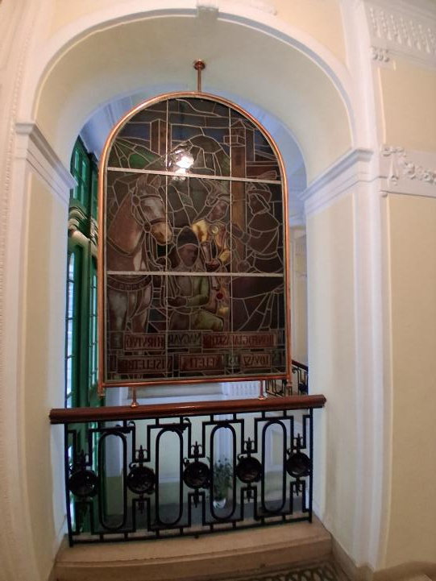

Slide 9
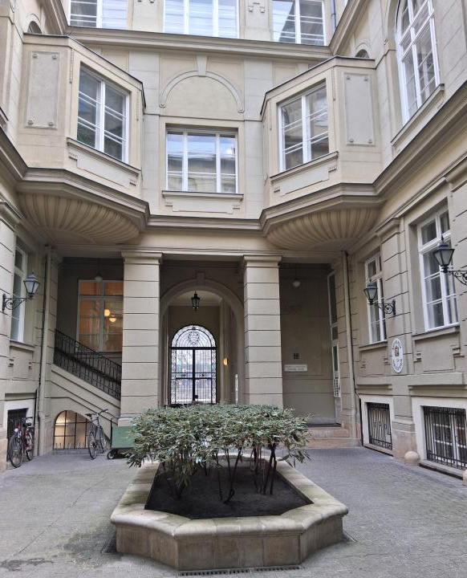

Slide 10
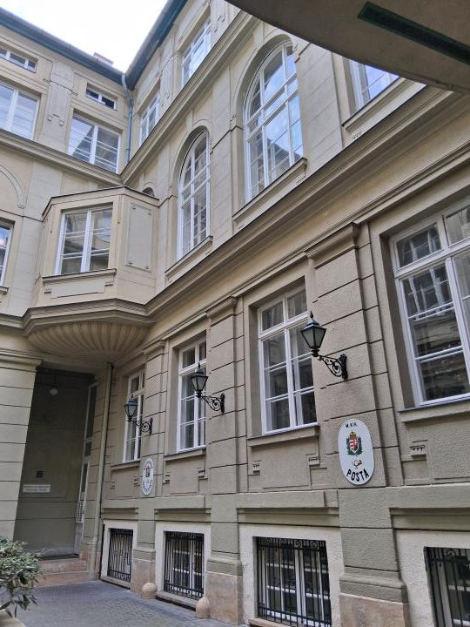

Slide 11
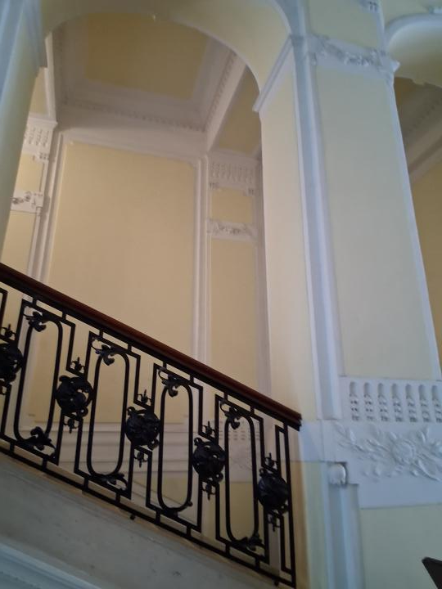

Slide 12
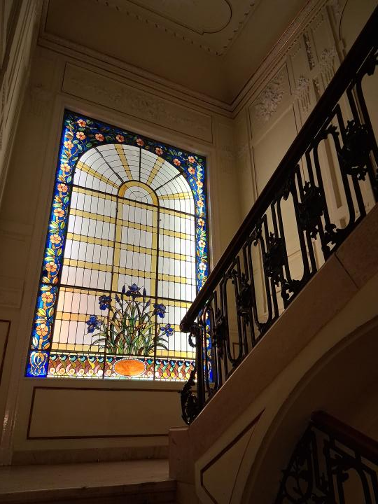

Slide 13
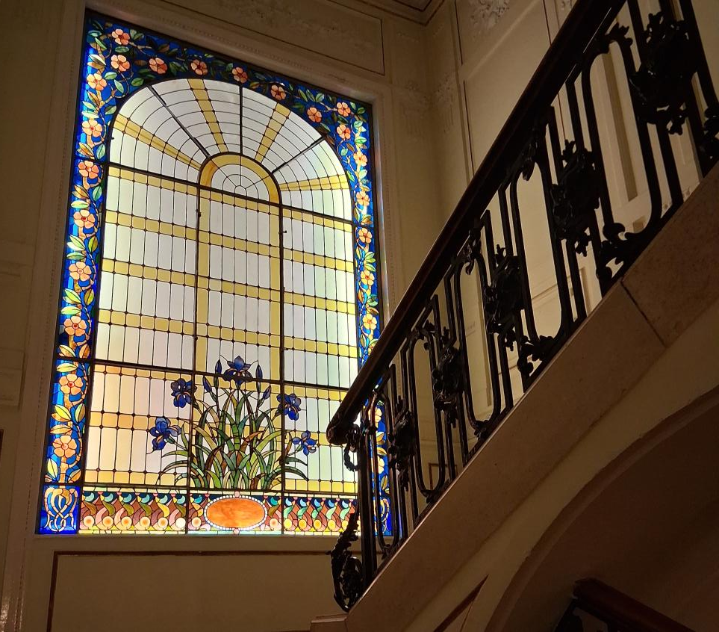

Slide 14
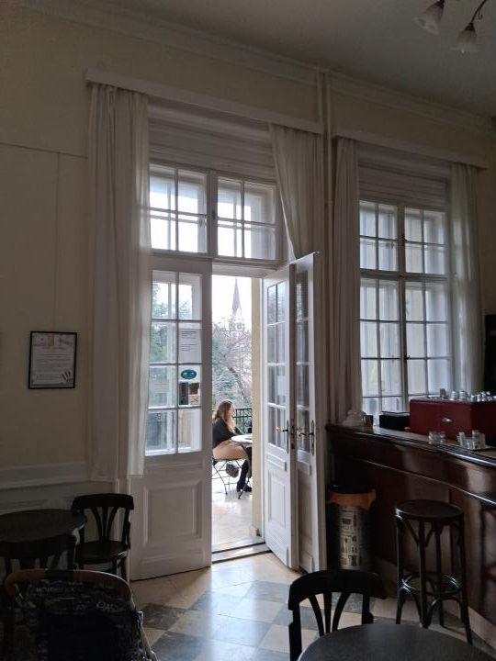

Slide 15
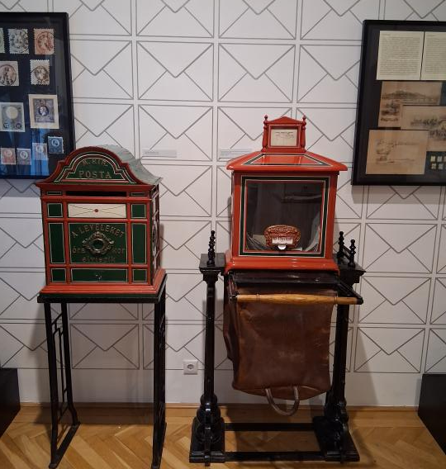

Slide 16
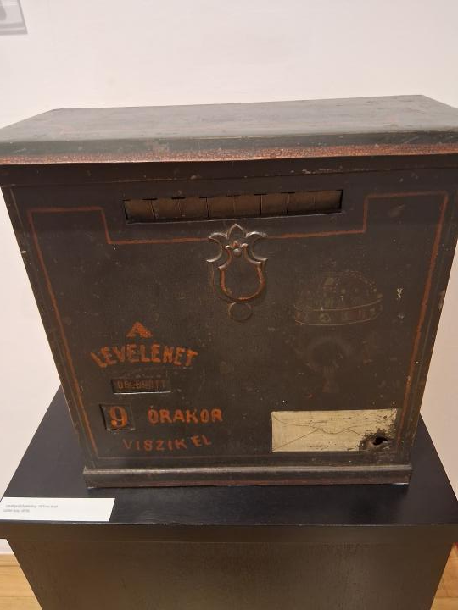

Slide 17
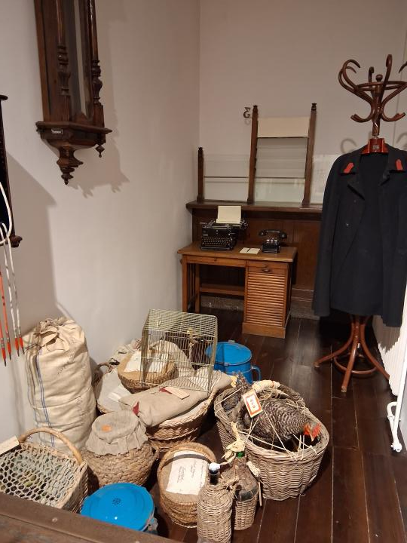

Slide 18
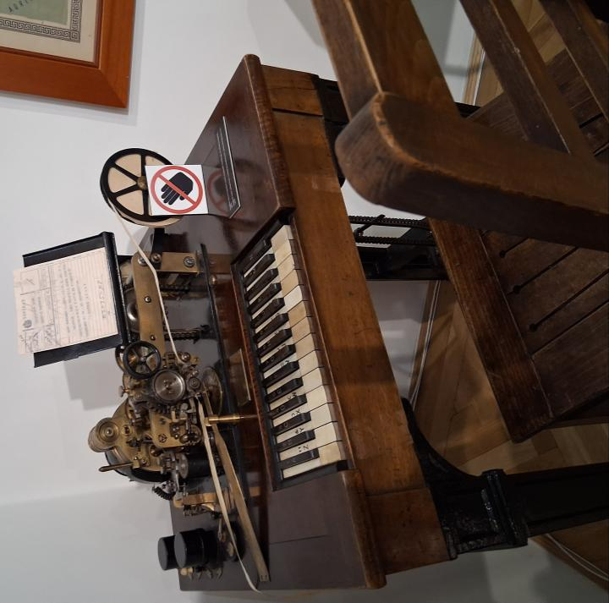

Slide 19
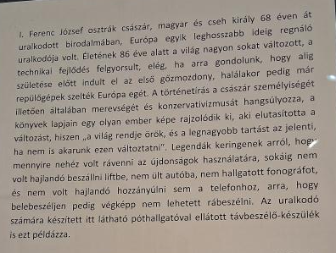

Slide 20
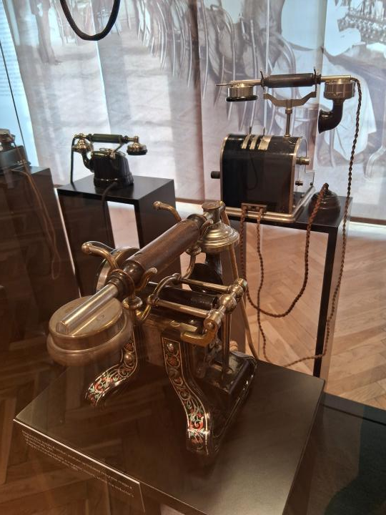

Slide 21
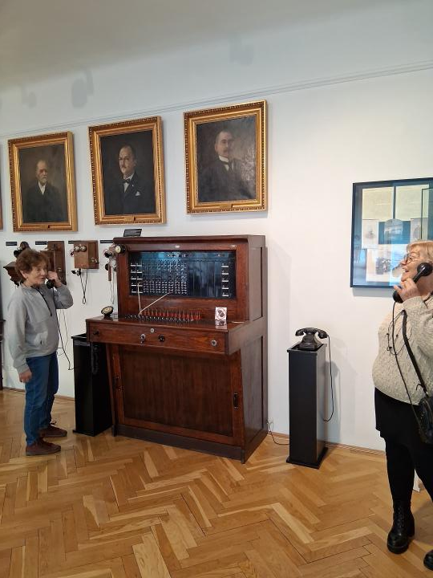

Slide 22
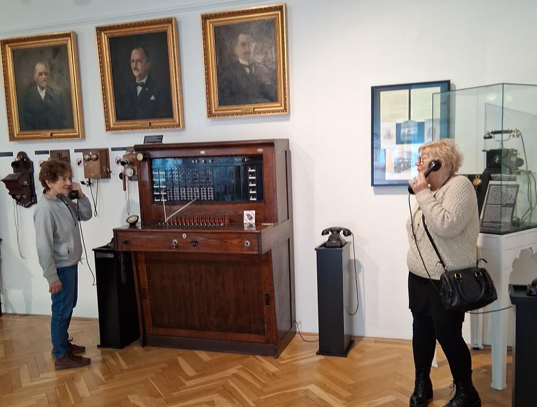

Slide 23
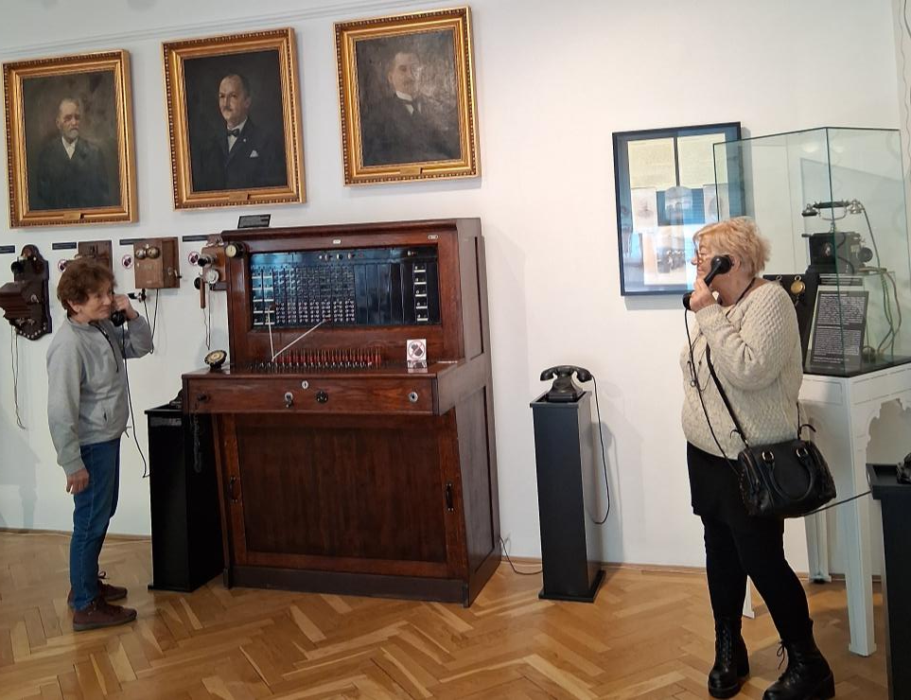

Slide 24
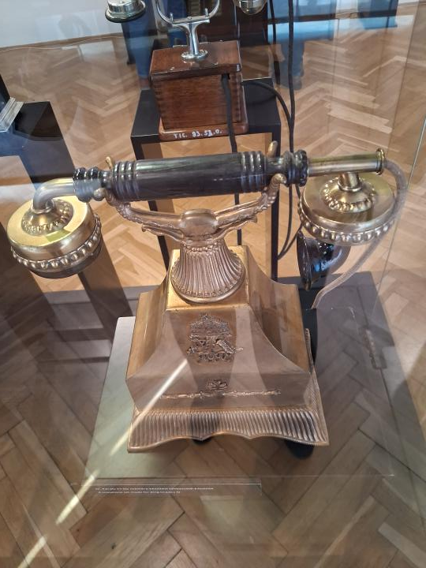

Slide 25
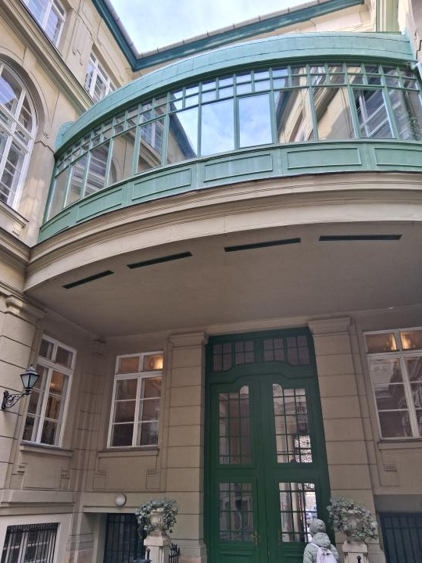

Slide 26
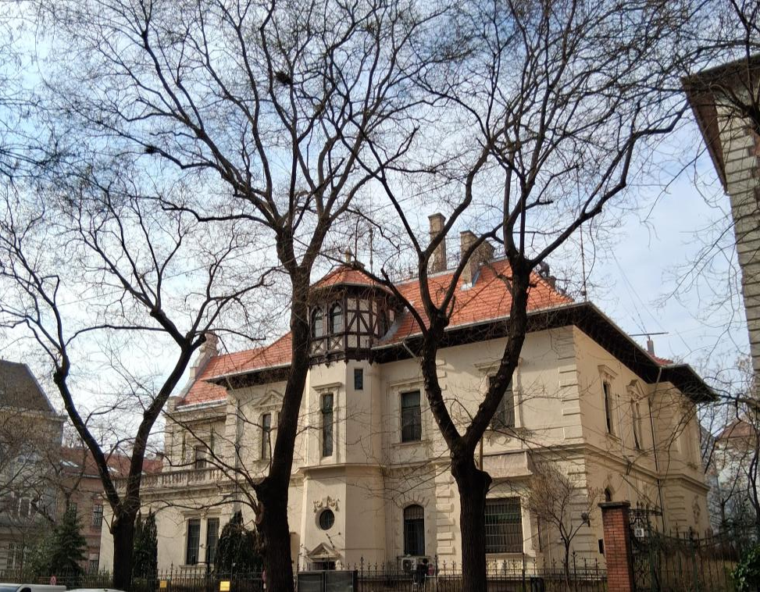
Budapest, Benczúr u.18.sz.
Kínai Nagykövetség, konzuli részleg

Slide 27
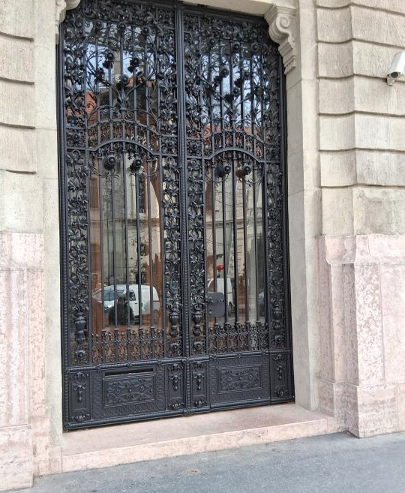
Budapest
Benczúr utca 17 – Bajza utca 27
Benczúr u.-Bajza u. sarok
Lánczy-villa
egy Pestépítő bankár otthona
Korb Flóris és Giergl Kálmán
Lánczy Leó (1852-1921)
közgazdász, a Pesti Magyar Kereskedelmi Bank elnöke

Slide 28

Ennél a dia kockánál a diavetítésből vissza kell lépni, és egy kattintásra olvasható a szöveg.
Utána újból diavetítésre kell váltani.
+ információ:
https://m.mult-kor.hu/mindig-elszamolt-minden-forinttal-a-dualizmus-kulnc-bankara-lanczy-leo-20201116

Slide 29
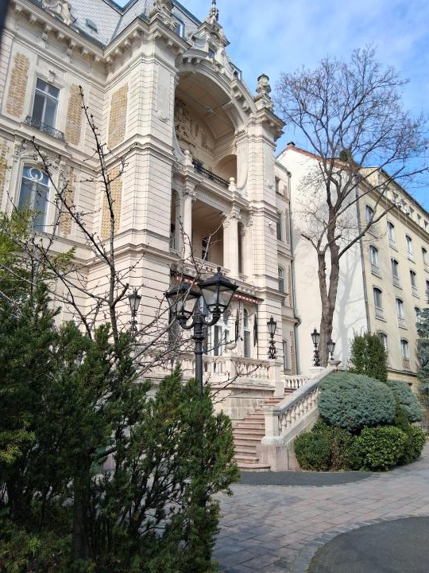

Slide 30
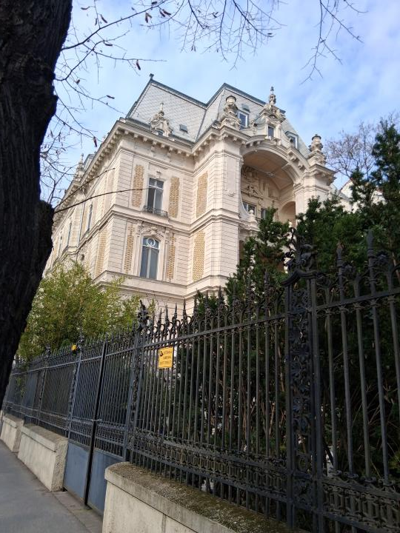
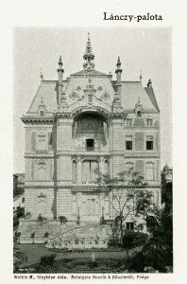
1898

Slide 31
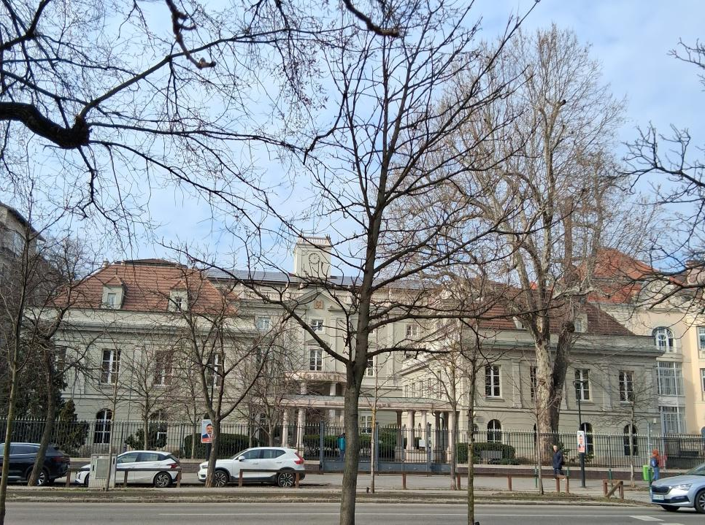
Budapest Városligeti fasor 34-36
Andrássy palota
Gyalus László (1865-1941)
Az ÁÉB Bank Zrt. működött benne,
most a MASZ

Slide 32
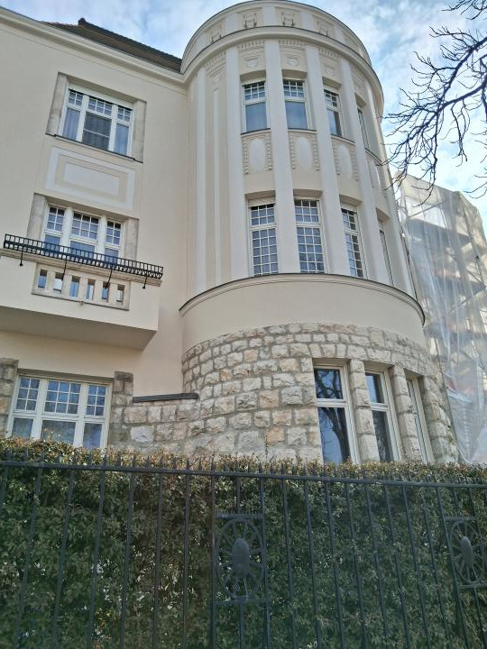
Wodianer ház
Budapest Városligeti fasor 45.
1907-1908
Vidor Emil (1867-1952)
Magyar Katolikus Püspöki
Konferencia (MKPK)
testülete

Slide 33
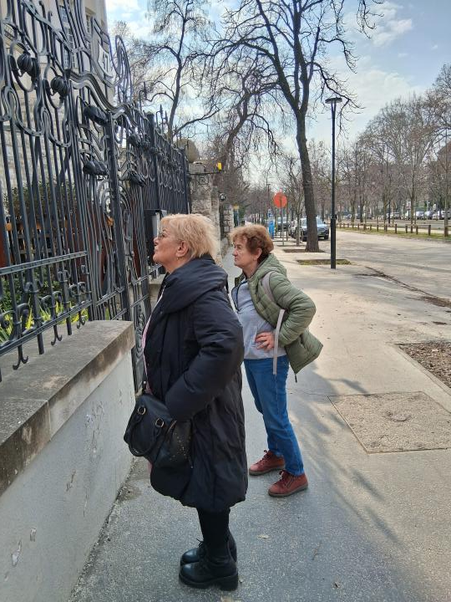

Slide 34
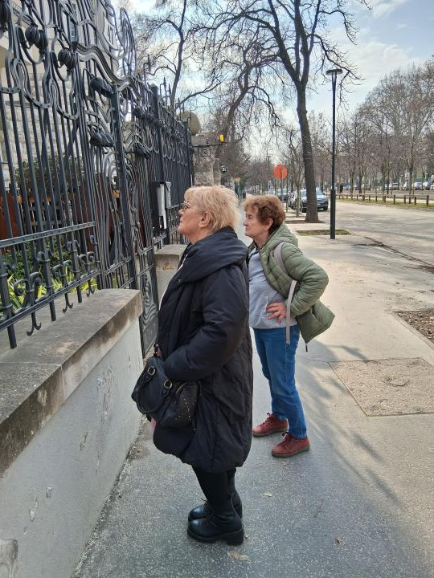

Slide 35
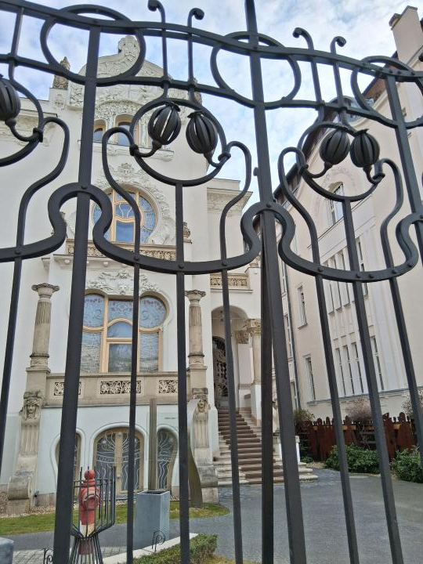
Kőrössy-villa
(ma ResoArt Villa)
Budapest Városligeti fasor45.
1899-1900
Kőrössy Albert Kálmán
(1869-1955)

Slide 36
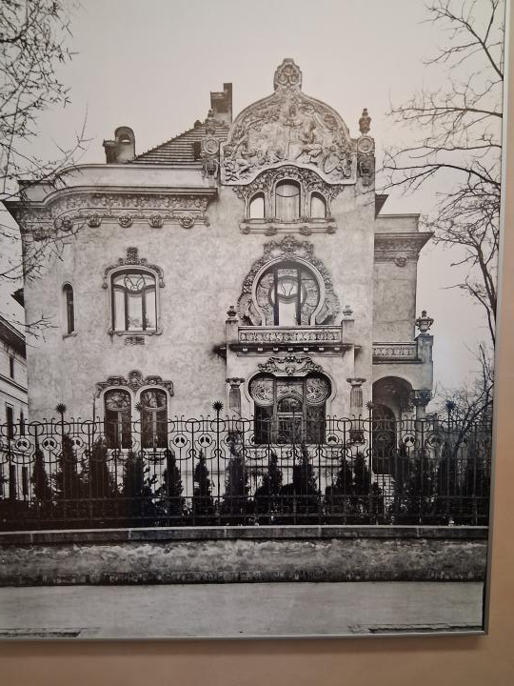
1904

Slide 37
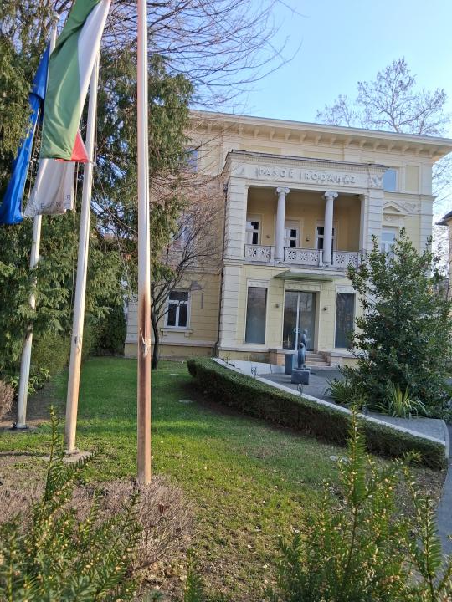
Klösz villa
Fasor Irodaház
Budapest Városligeti fasor 49.
1894
Schubert Ármin
Hikisch Lajos(1844-1924)

Slide 38
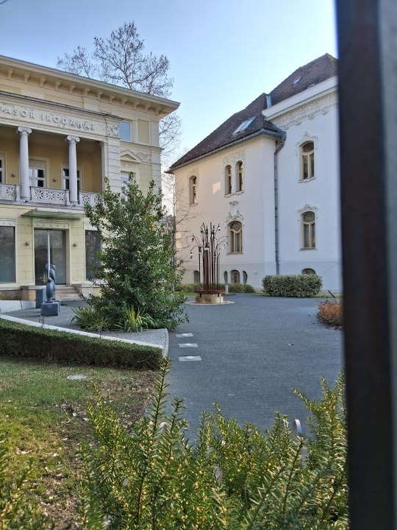

Slide 39
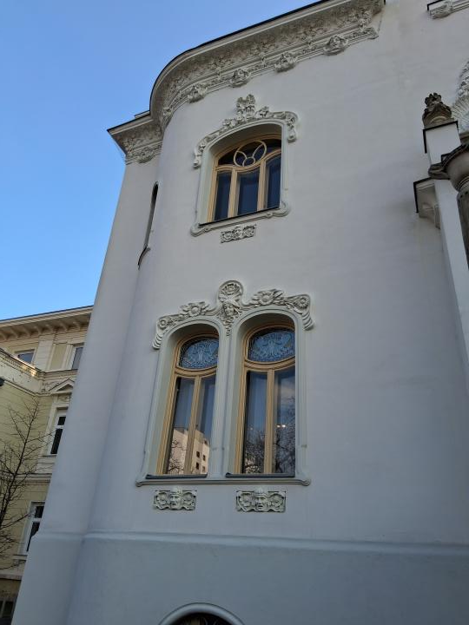

Slide 40
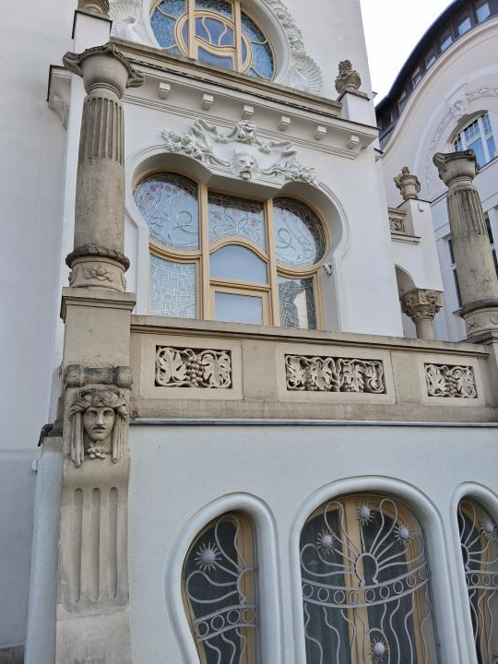

Slide 41
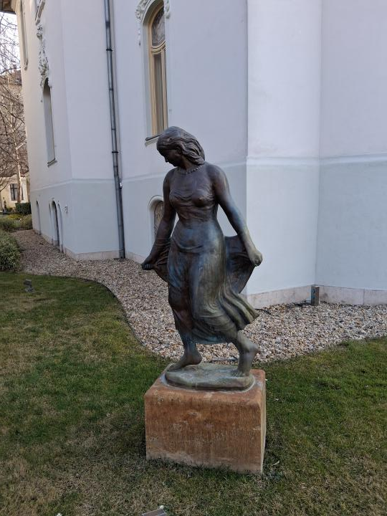

Slide 42
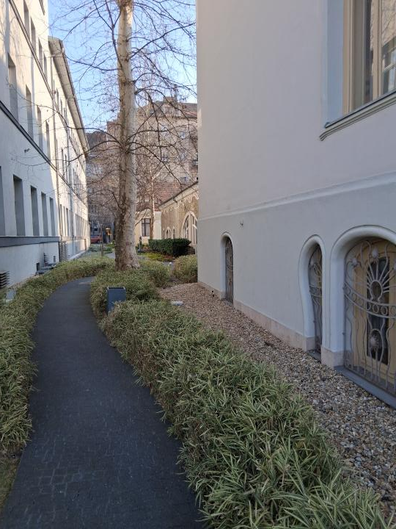

Slide 43
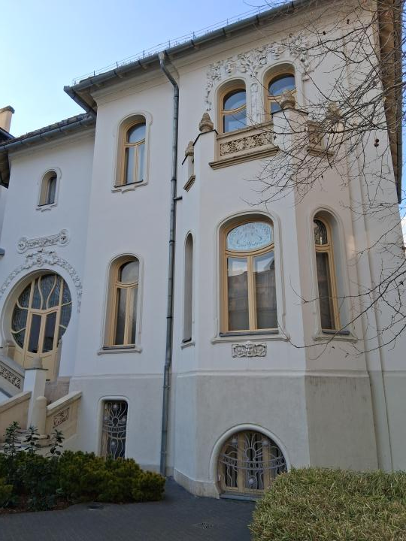

Slide 44
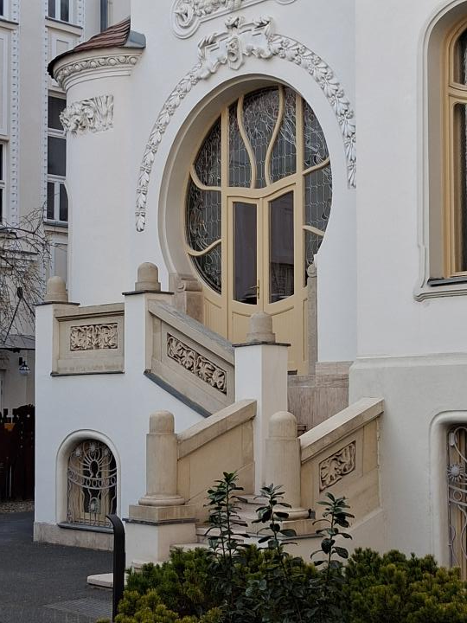

Slide 45
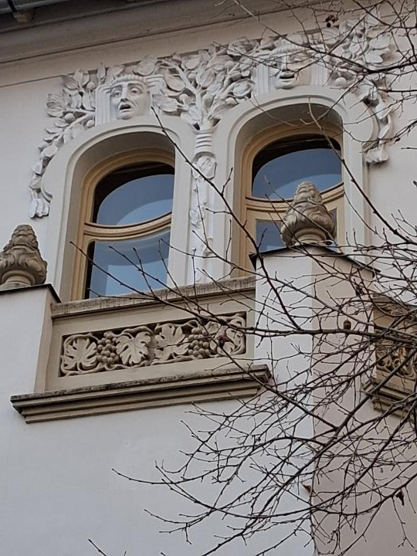

Slide 46
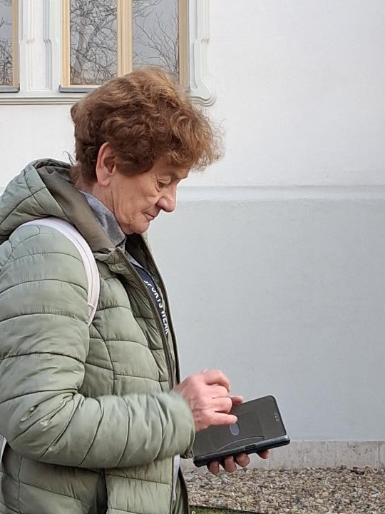

Slide 47
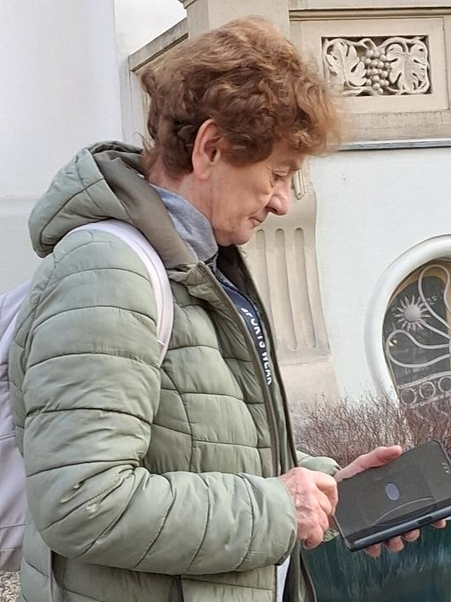

Slide 48


Slide 49
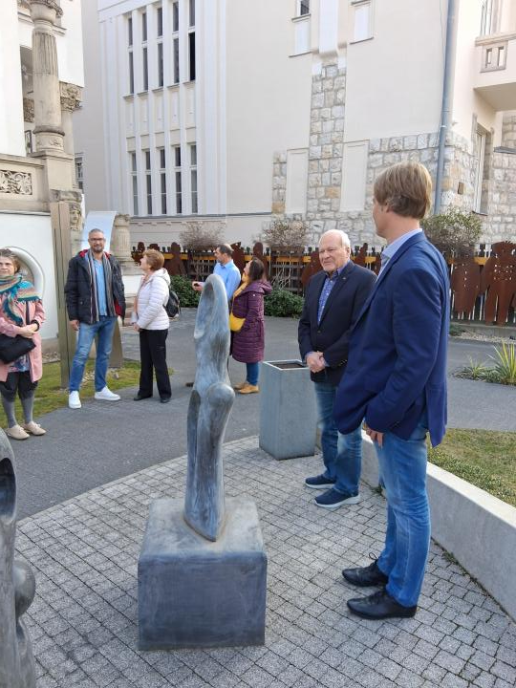

Slide 50
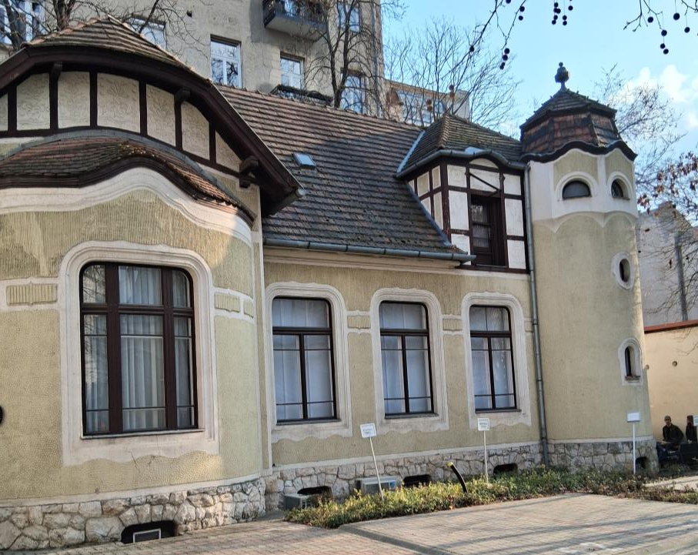

Slide 51
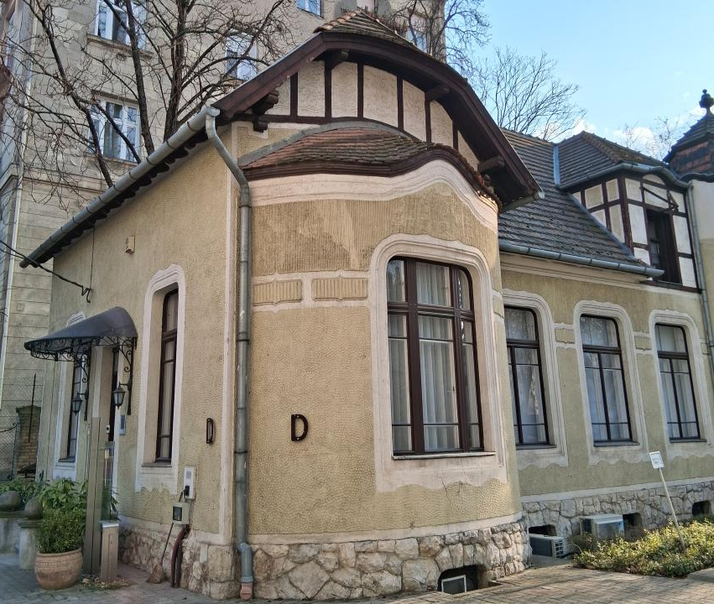

Slide 52


Slide 53


Slide 54


Slide 55


Slide 56


Slide 57

IVÁNYI GRÜNWALD, Béla
(b. 1867, Somogysom, d. 1940, Budapest)
A kertben
1911

Slide 58
Faragó Géza (1877-1928)
A bűnből az enyészetbe
1905
Tempera, kartonra festve

Slide 59


Slide 60


Slide 61

IVÁNYI GRÜNWALD, Béla
(b. 1867, Somogysom, d. 1940, Budapest)
Aranykor
1915 körül
Olaj, vászon
145 x 104,5 cm

Slide 62


Slide 63


Slide 64

CSONTVÁRY KOSZTKA, Tivadar
(b. 1853, Kisszeben, d. 1919, Budapest)

Slide 65


Slide 66


Slide 67


Slide 68


Slide 69

Zsolnay kiállítás

Slide 70


Slide 71


Slide 72


Slide 73


Slide 74


Slide 75


Slide 76


Slide 77


Slide 78


Slide 79


Slide 80


Slide 81


Slide 82

Perlrott Csaba Vilmos
(1880-1955)
Parkland
1910

Slide 83

Tihanyi Lajos
(1885-1938)

Slide 84
Tihanyi Lajos
(1885-1938)
Nyár Szécsénykovácsiban

Slide 85


Slide 86
https://hu.wikipedia.org/wiki/A_budapesti_V%C3%A1rosligeti_fasor_%C3%A9p%C3%BCletei

